Slide 1
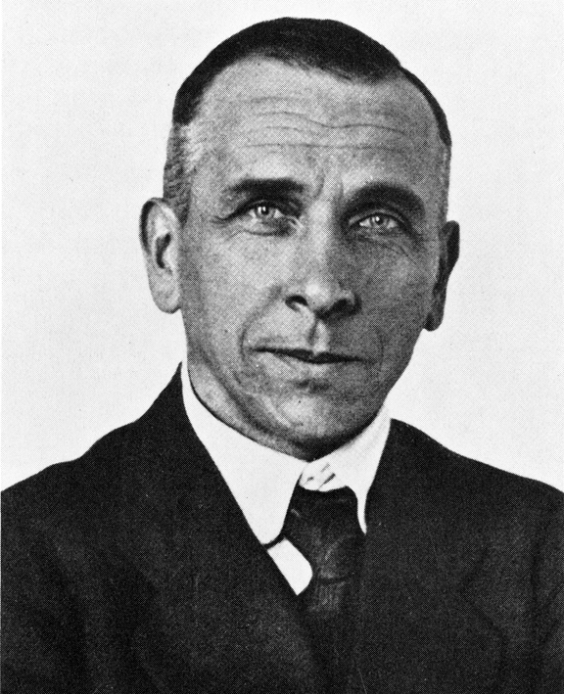
Alfred Wegener
Allemend
Découvre la dérive des continants
Née: 1880 mort: 1930

